Slide 1
Example 5
Add filter histogram
#GEOMETRY
...
#PHYSICS MODEL
...
#USERACTIONS
...
#USERACTIONS2
...
#USERACTIONS3 output in file “gener.root”
#Histogram track info
/gamos/userAction GmTrackDataHistosUA
#NEW GENERATOR read spectrum from file “SpectPhot.txt”
...
#USERLIMITS
...
#VISU
...
#RUN
/run/beamOn 1000

Slide 2
Hemos añadido otra useraction que indica a GAMOS que debe generar histogramas con info sobre las trayectorias
Mirándolas con root podemos ver los histograms producidos en la siguiente hoja

Slide 3
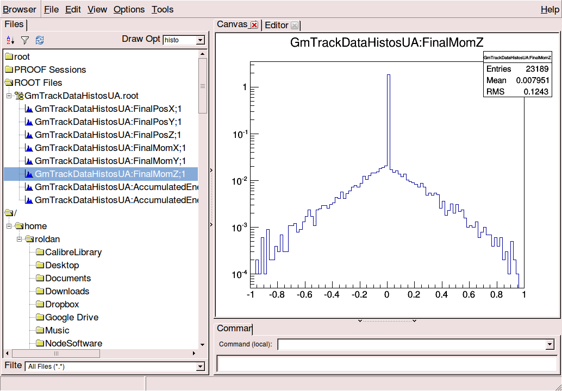
Example 5
New histogram
File → Open → GmTrackDataHistosUA.root

Slide 4
Next: Gamos tutorials
http://fismed.ciemat.es/GAMOS/gamos_tutorials.php
Primer
Histogram and scorer tutorial
PET tutorial
Compton camera tutorial
Radiotherapy tutorial
Shielding tutorial
Gamma spectrometry tutorial
X ray tutorial
Plug-in tutorial

